Slide 1
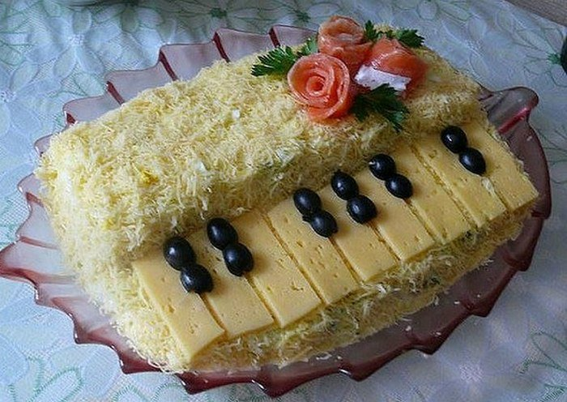
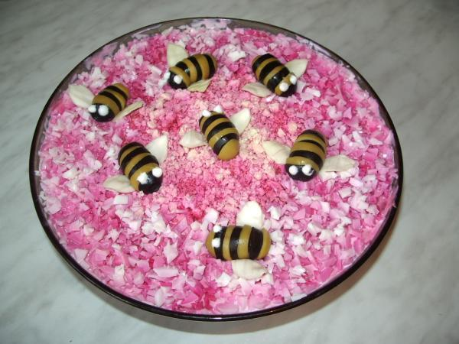
Приготовление блюд из свежих и вареных овощей. Салаты.
Учитель технологии МБОУ СОШ №1 г. Шарыпово Красноярского края
Травкина Наталья Викторовна

Slide 2
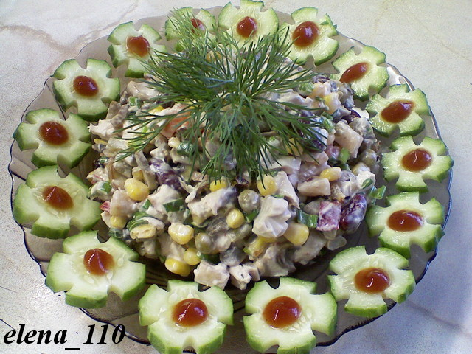
Салат – это холодное блюдо, состоящее из одного или нескольких овощей, а также в сочетание с мясом, рыбой, яйцами.

Slide 3
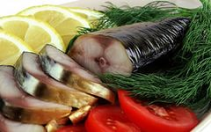
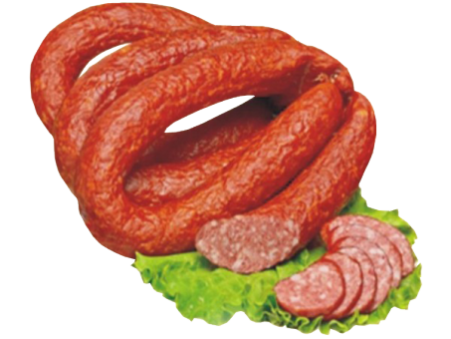
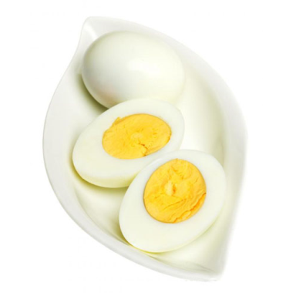
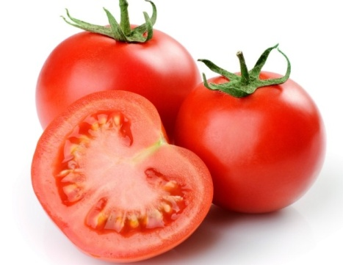
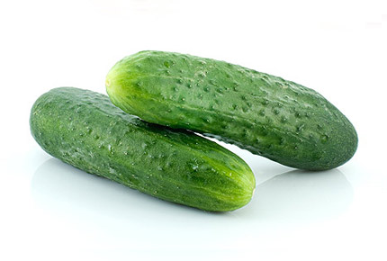
Входящие в состав салата продукты могут быть сырыми (редис, зеленый салат, огурцы, помидоры, лук), вареными (свекла, картофель, морковь), маринованными, солеными (огурец, капуста), и продуктами, прошедшими сложную и длительную обработку (колбасы, копченая рыба, консервы).

Slide 4
Технологическая последовательность приготовления салатов из свежих овощей
Первичная обработка овощей
Нарезка овощей. Овощи для салата должны быть нарезаны одинаково.
Заправка салата. Перемешивать продукты надо осторожно, чтобы они не мялись.
Выкладывание в салатницу и украшение.

Slide 5
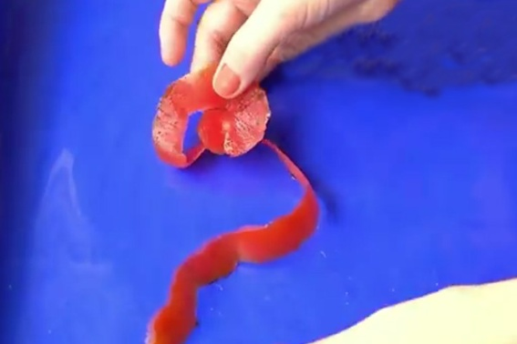
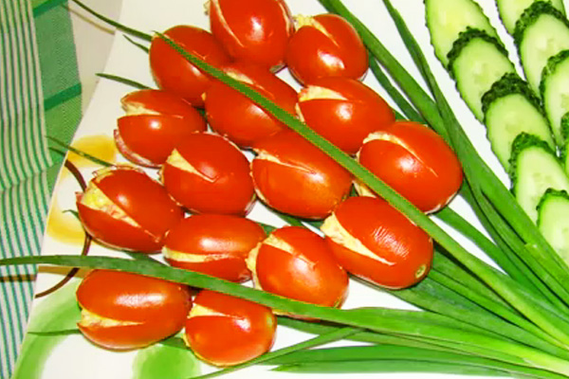
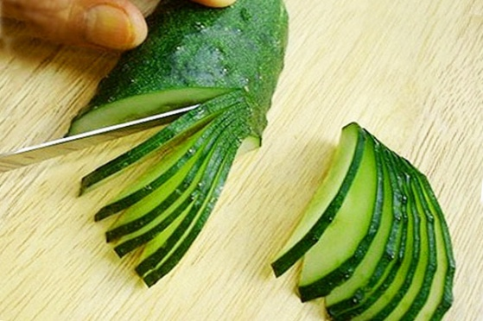
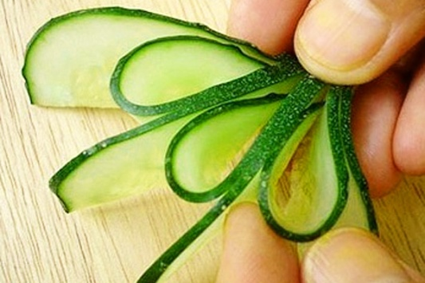
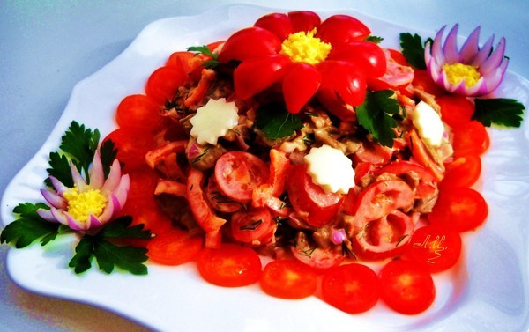
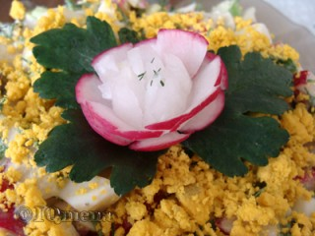
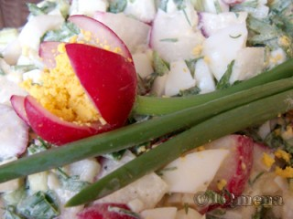
Нарезка овощей для украшения блюд.

Slide 6
Правила приготовления салатов из овощей.
Салат из свежих овощей надо готовить непосредственно перед подачей к столу.
Все продукты должны пройти первичную обработку, а часть из них - первичную и тепловую.
Нельзя соединять тёплые и холодные овощи-салат быстро испортится.
Овощи для салатов можно готовить заранее (за 1-2 часа до подачи к столу).
Заправлять и украшать салаты надо непосредственно перед подачей к столу.
Нельзя готовить и хранить салаты в металлической посуде.
Соблюдать сроки хранения салатов в холодильнике; для незаправленных салатов – не более 12 часов, для заправленных – 6 часов.

Slide 7
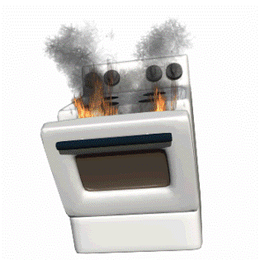
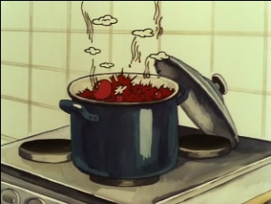
Правила техники безопасности при выполнении кулинарных работ
ТБ при пользовании электрической плиткой.
1. Перед включением проверьте исправность шнура питания.
2. При включении плитки штепсельную вилку вводите в гнёзда штепсельной розетки до отказа. Не допускайте выключения вилки дёрганием за шнур.
3. Для приготовления пищи на электроплитке пользуйся только эмалированной посудой.
ТБ при работе с горячими жидкостями.
1. Следите, чтобы при закипании содержимое посуды не выливалось через край. При сильном кипении сокращайте огонь или выключайте плиту.
2. Крышки горячей посуды берите полотенцем и открывайте от себя.
3. Сковородку ставьте и снимайте сковородником с деревянной ручкой.

Slide 8
Виды тепловой обработки овощей
Варка - это нагревание продукта в воде, бульоне, молоке или на пару.
Жаренье – это нагревание продукта на горячей сковороде с жиром.
Запекания – жаренье продукта в духовке.
Тушение – продукт сначала обжаривают, а затем заливают соусом и доводят до готовности.
Припускание –варят в небольшом количестве сока или жидкости.
Пассерование – продукт слегка обжаривают с жиром и без него.
Блаширование – быстрое обваривание или ошпаривание.

Slide 9
Правила тепловой обработки овощей
Никогда продукты не пережаривать и не переваривать.
Жарить или варить овощи надо сначала на сильном огне, а затем на слабом.
Овощи следует опускать в кипящую подсоленную воду и варить при слабом кипении, закрыв крышкой, так лучше сохраняются питательные вещества.
При варке вода должна только покрывать овощи, так как ее большое количество приведет к потере питательных веществ.
Свеклу и морковь варят без соли, если овощи посолить они приобретают неприятный вкус и дольше варятся.
Овощи для салатов варят в кожуре.

Slide 10
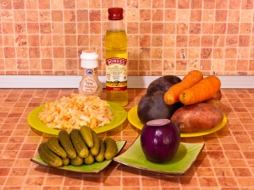
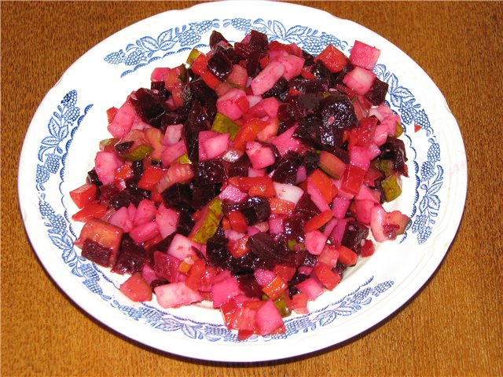
Технологическая последовательность приготовления винегрета
Свеклу нарезать кубиками размером 5 на 5 мм переложить в салатник, добавить ложку подсолнечного масла и перемешать, чтобы другие овощи не приобрели цвет свеклы.
Картофель, морковь, огурцы, нарезать кубиками 5 на 5 мм, переложить в салатник.
Лук нарезать мелкими кубиками.
Добавить квашеную капусту, фасоль.
Посолить по вкусу, добавить подсолнечное масло, все ингредиенты перемешать.
Оформить готовое блюдо, выложить в салатник.

